Slide 1
Контроллер умного курятника
Сакулин Иван Михайлович
Ученик 10 класса Усть-Кубинского ЦО
Наставник - Андреев Николай Николаевич

Slide 2
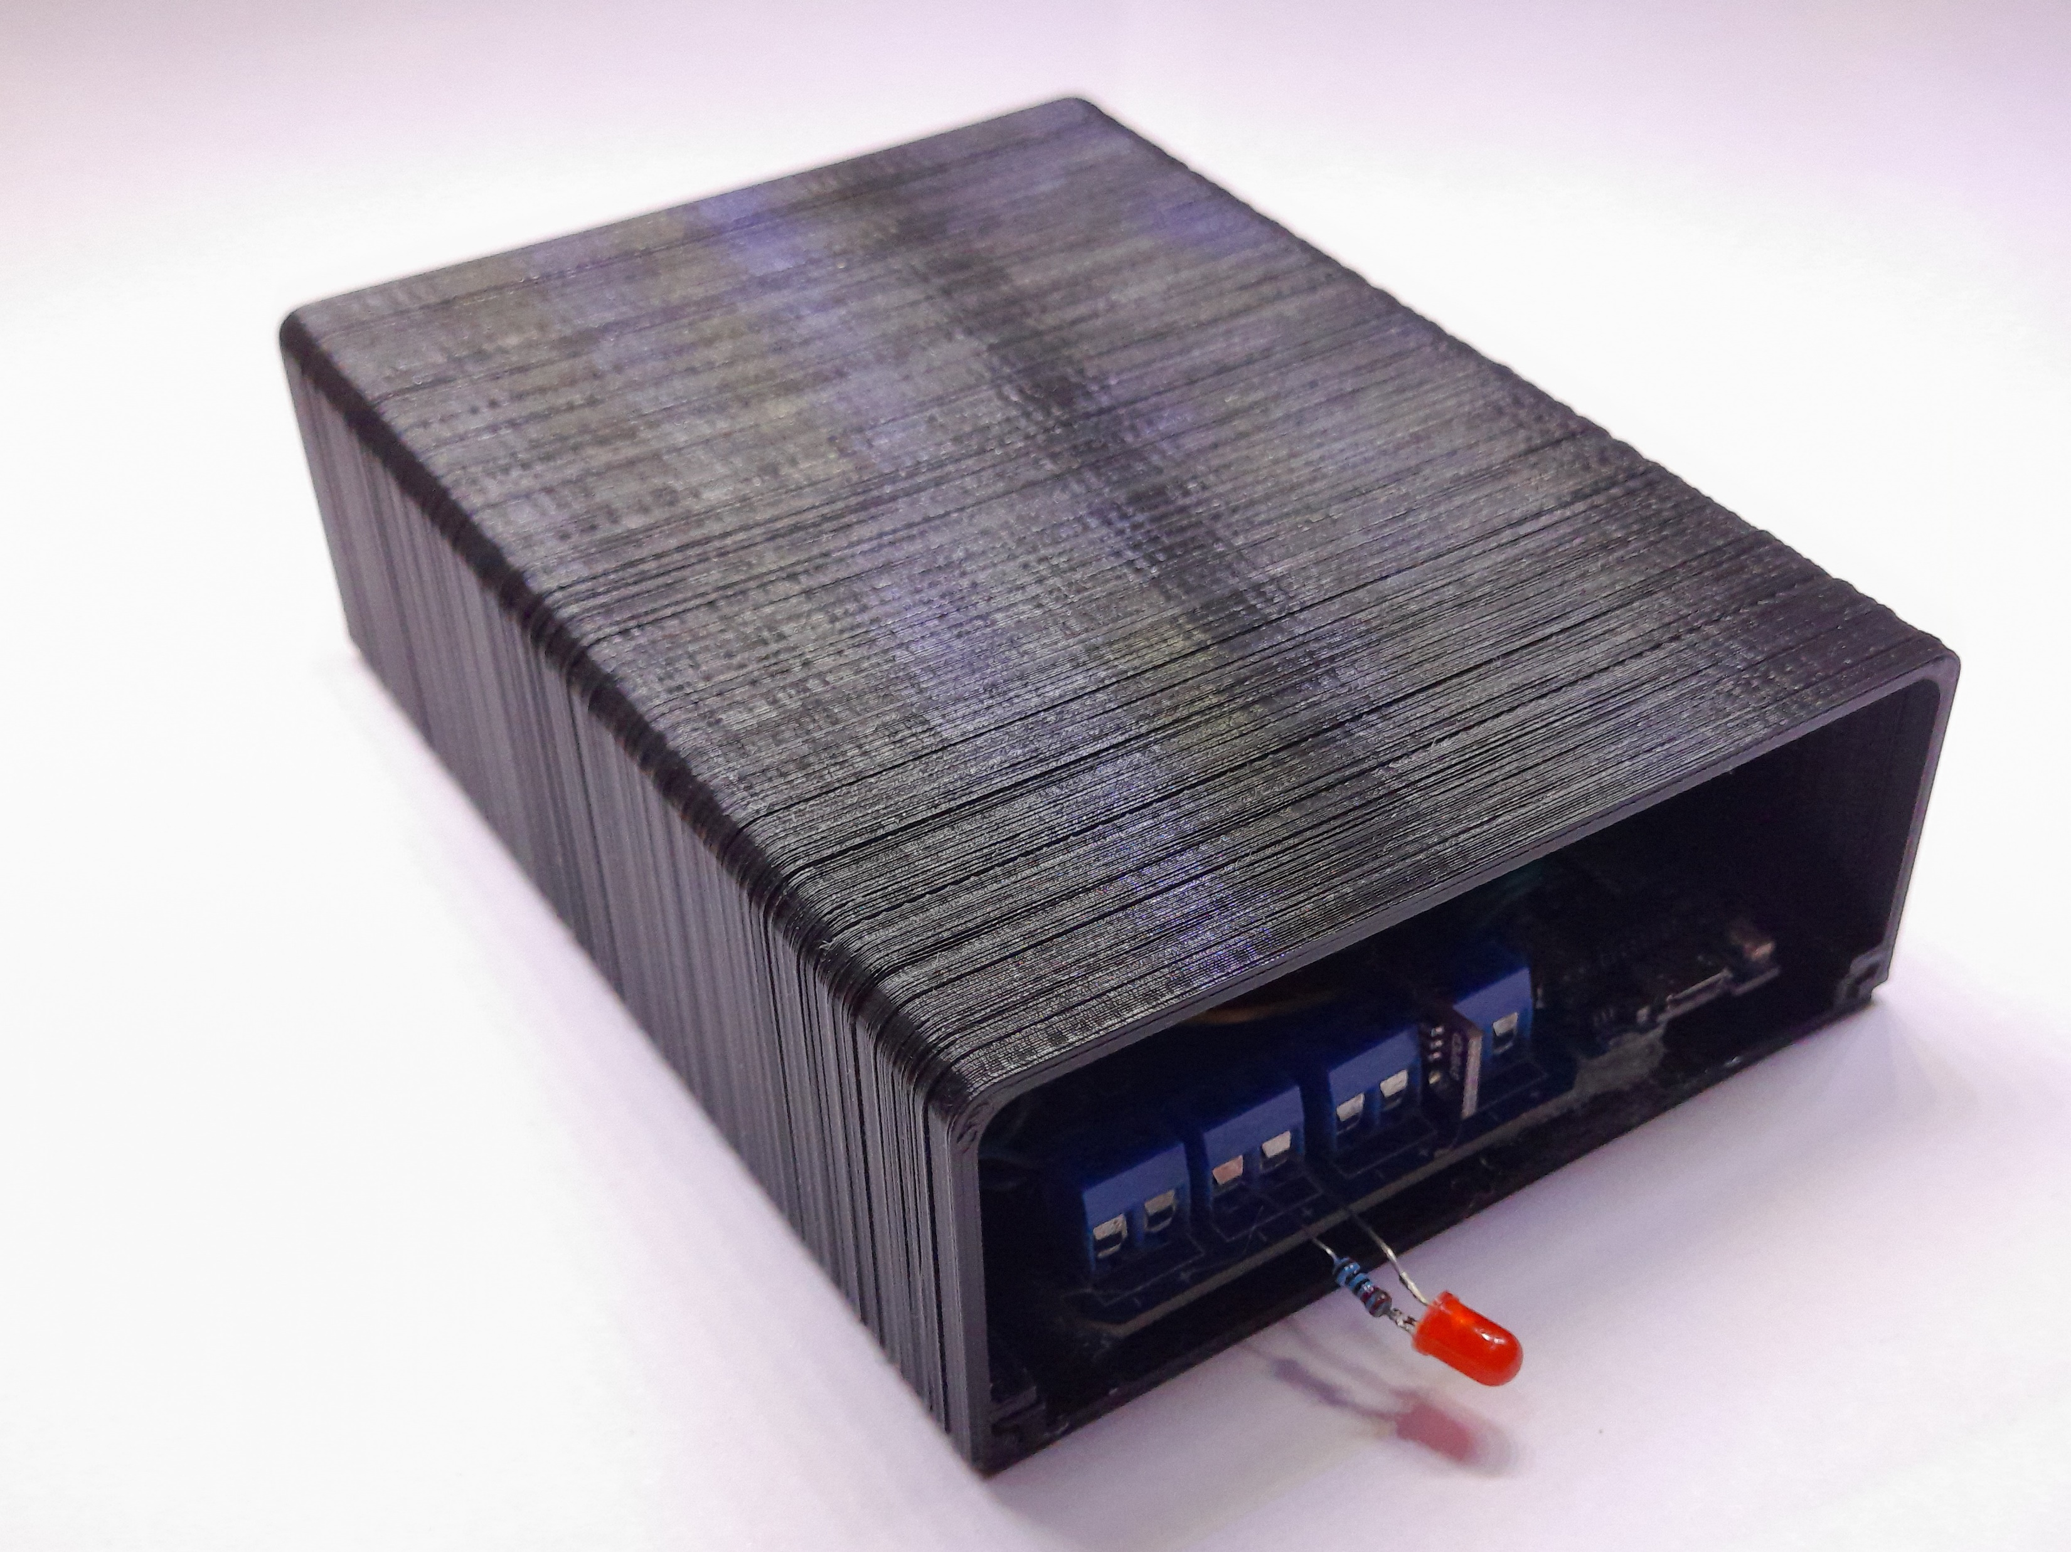
ЦЕЛЬ И ЗАДАЧИ
Цель проекта:
Разработка и тестирование контроллера курятника с возможностью развития.
Задачи:
Изучение аналогов и литературы
Разработка и сборка контроллера, корпуса к нему
Разработка печатной платы на базе микроконтроллера atmega328p
Разработка андроид-приложения
Встраивание системы в обычный курятник и тестирование

Slide 3
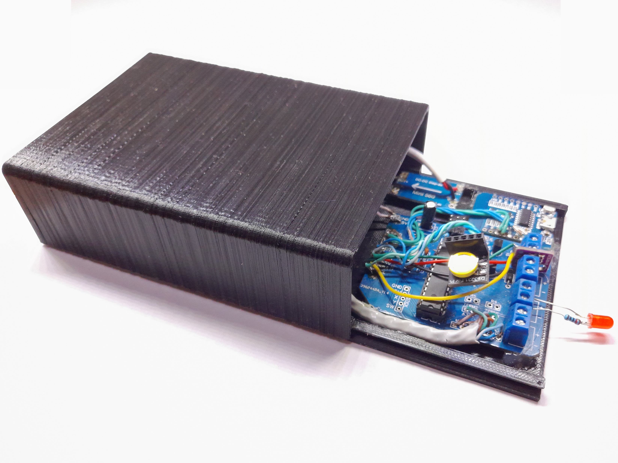
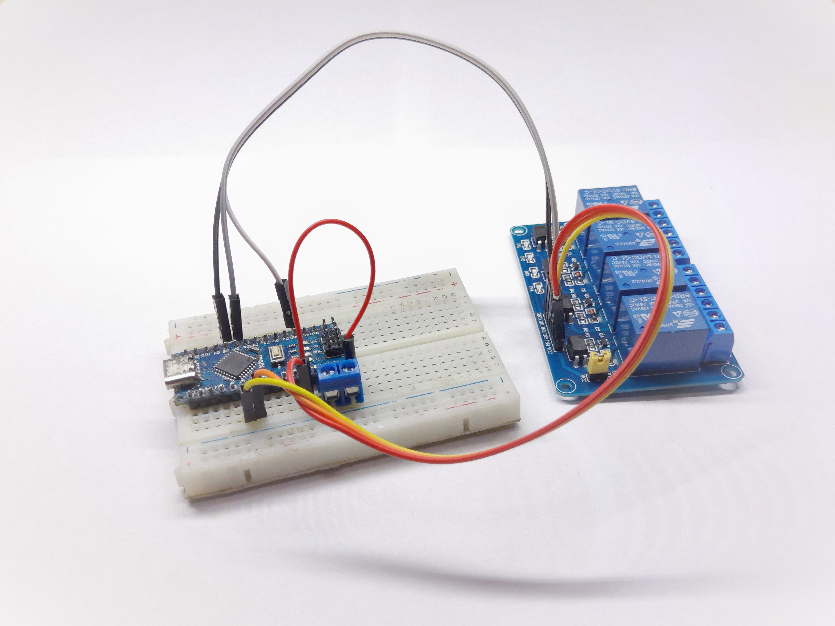
ПРОЕКТ ДЛЯ…
Простого владельца курятника
Инженера-любителя

Slide 4
ПЛАН РАЗРАБОТКИ
1. Начало, аналоги
2. Разработка печатной платы
3. Приложение и локальная точка доступа
4. Первый функционал
5. Приложение
6. Периферия
7. Таймеры и реле
8. Корпус
9. Доработка и улучшения
10. Испытания
11. Презентация

Slide 5
СХЕМА РАБОТЫ
Проект состоит из контроллера и приложения для его управления.
Элементы схемы связаны, но обособлены при разработке. Это создаёт огромные перспективы развития.
Контроллер
Atmega328p
BME280 (измерения)
RTC DS3231 mini (время)
Реле 4 для нагрузки
Порты для модулей
Esp8266
API
Web-интерфейс
Приложение на android

Slide 6
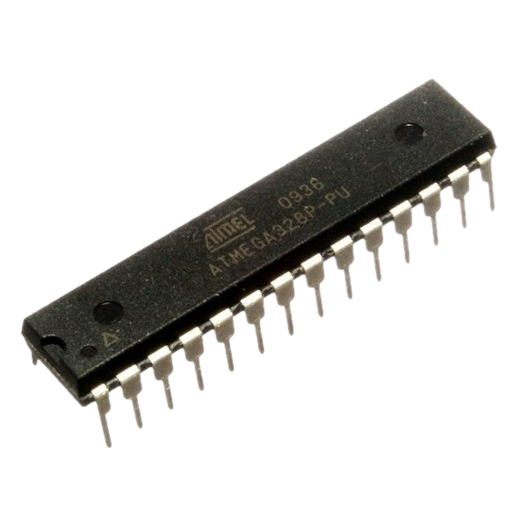
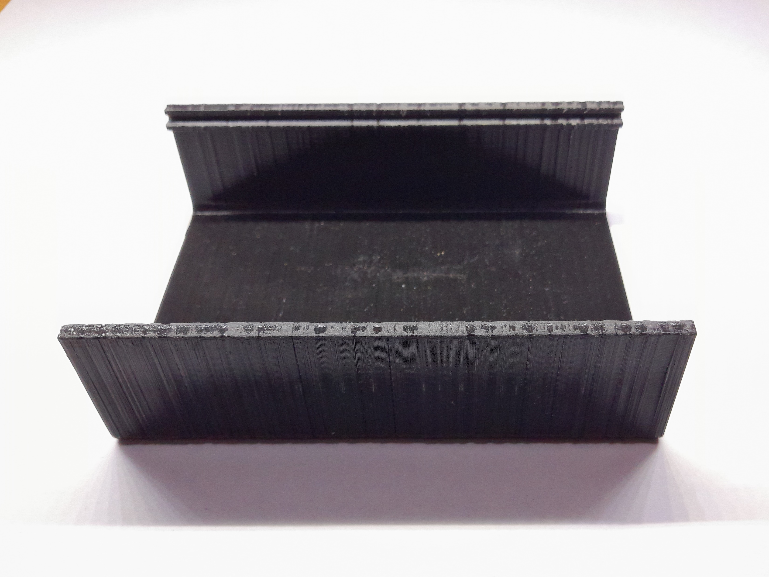
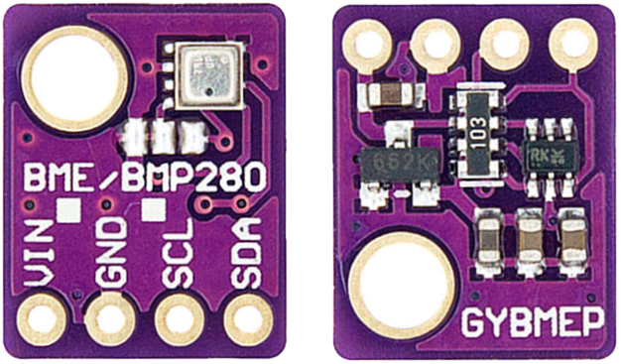
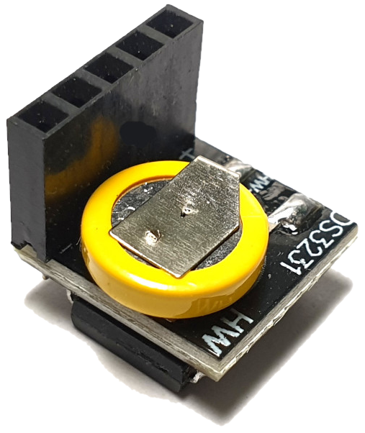
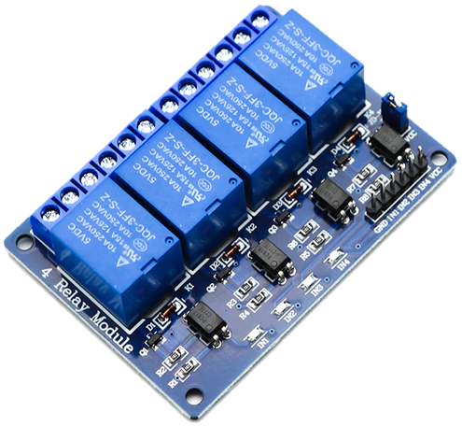
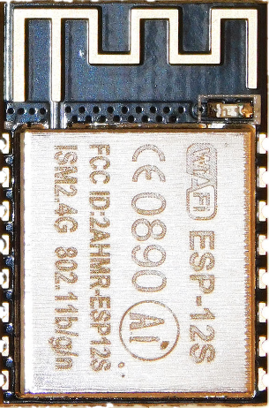
РЕСУРСЫ
ДАТЧИК
ATMEGA328P
ТАЙМЕР
WI-FI
Проект разрабатывался на протяжении 3х месяцев.
Расчётное время работы над проектом 200-400 часов.
РЕЛЕ

Slide 7
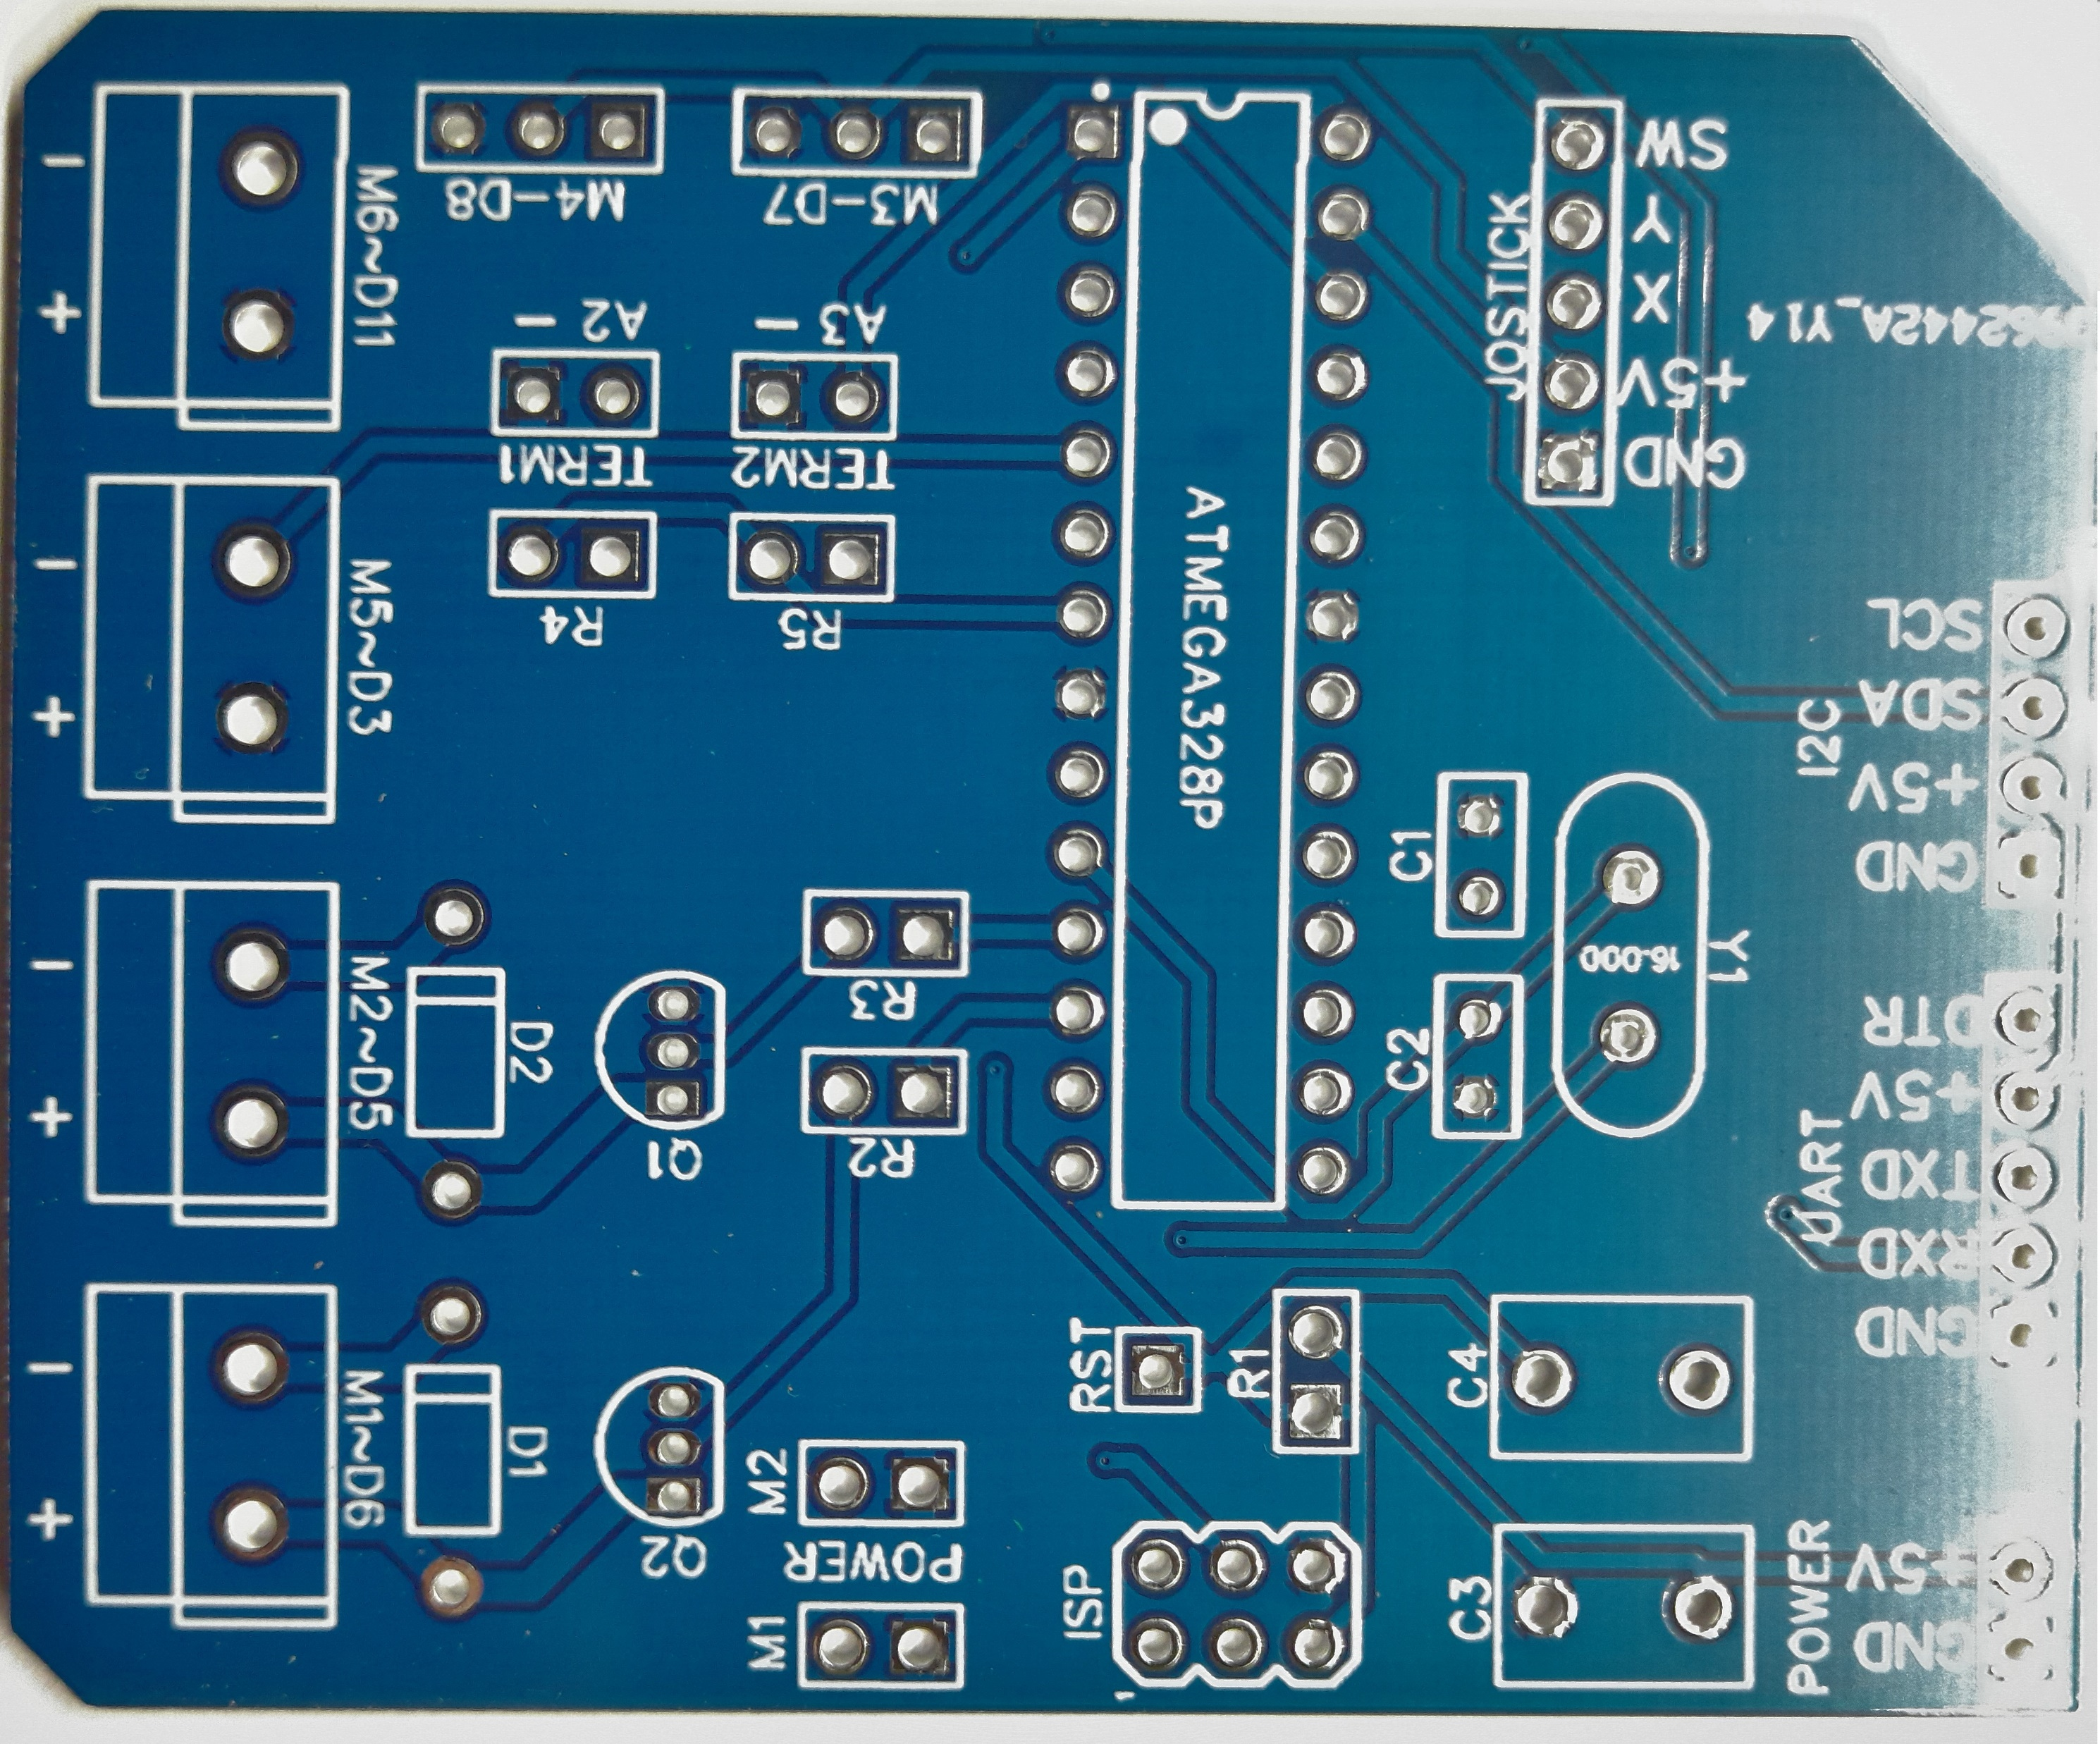
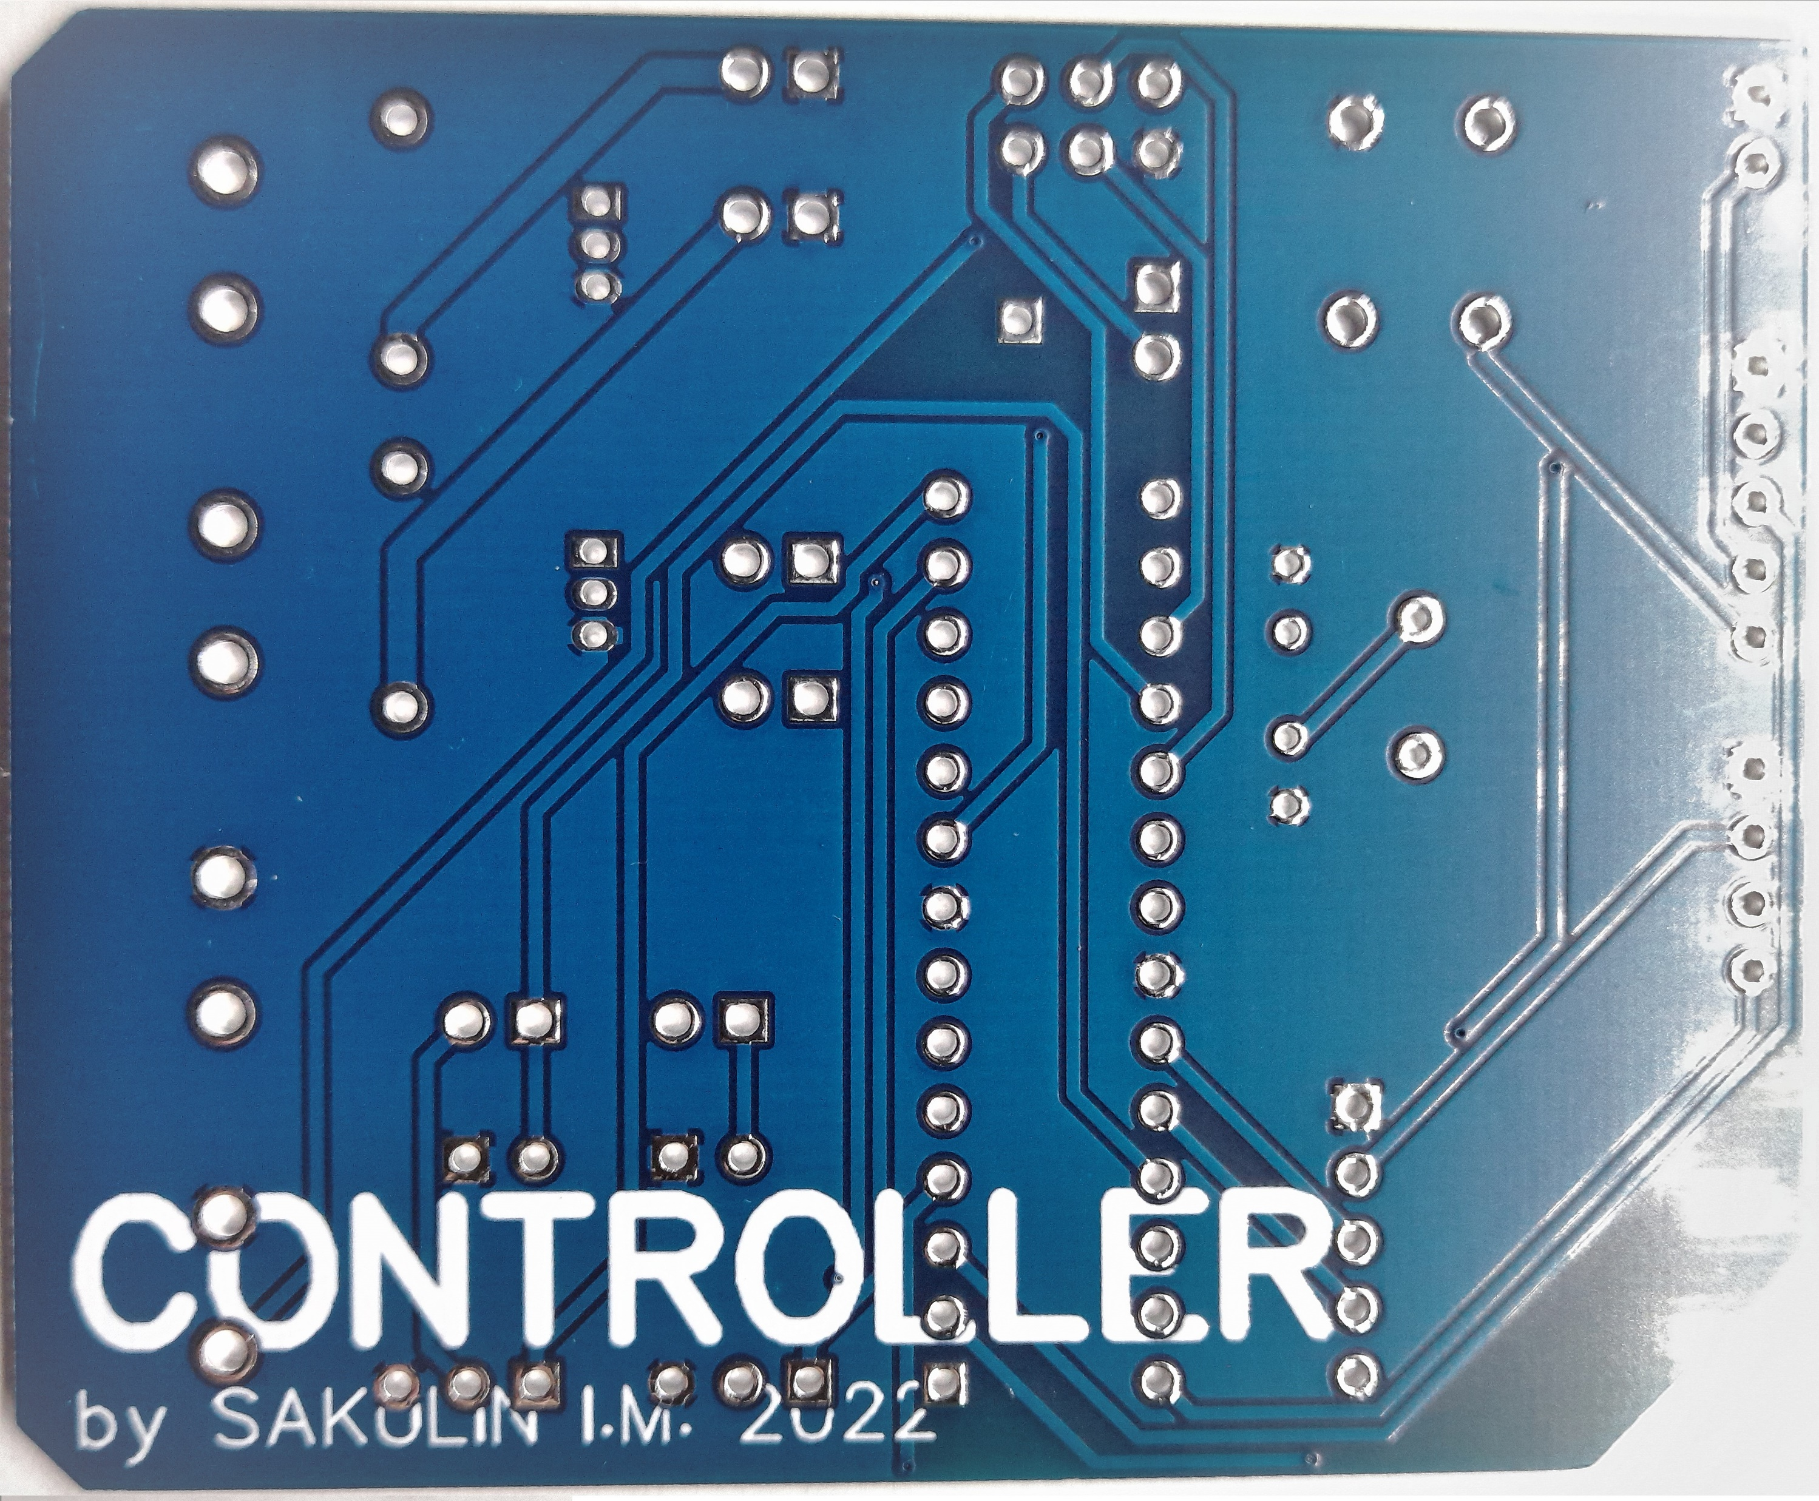
ПЕЧАТНАЯ ПЛАТА
Первая печатная плата прототипа
Разработано в EasyEDA

Slide 8
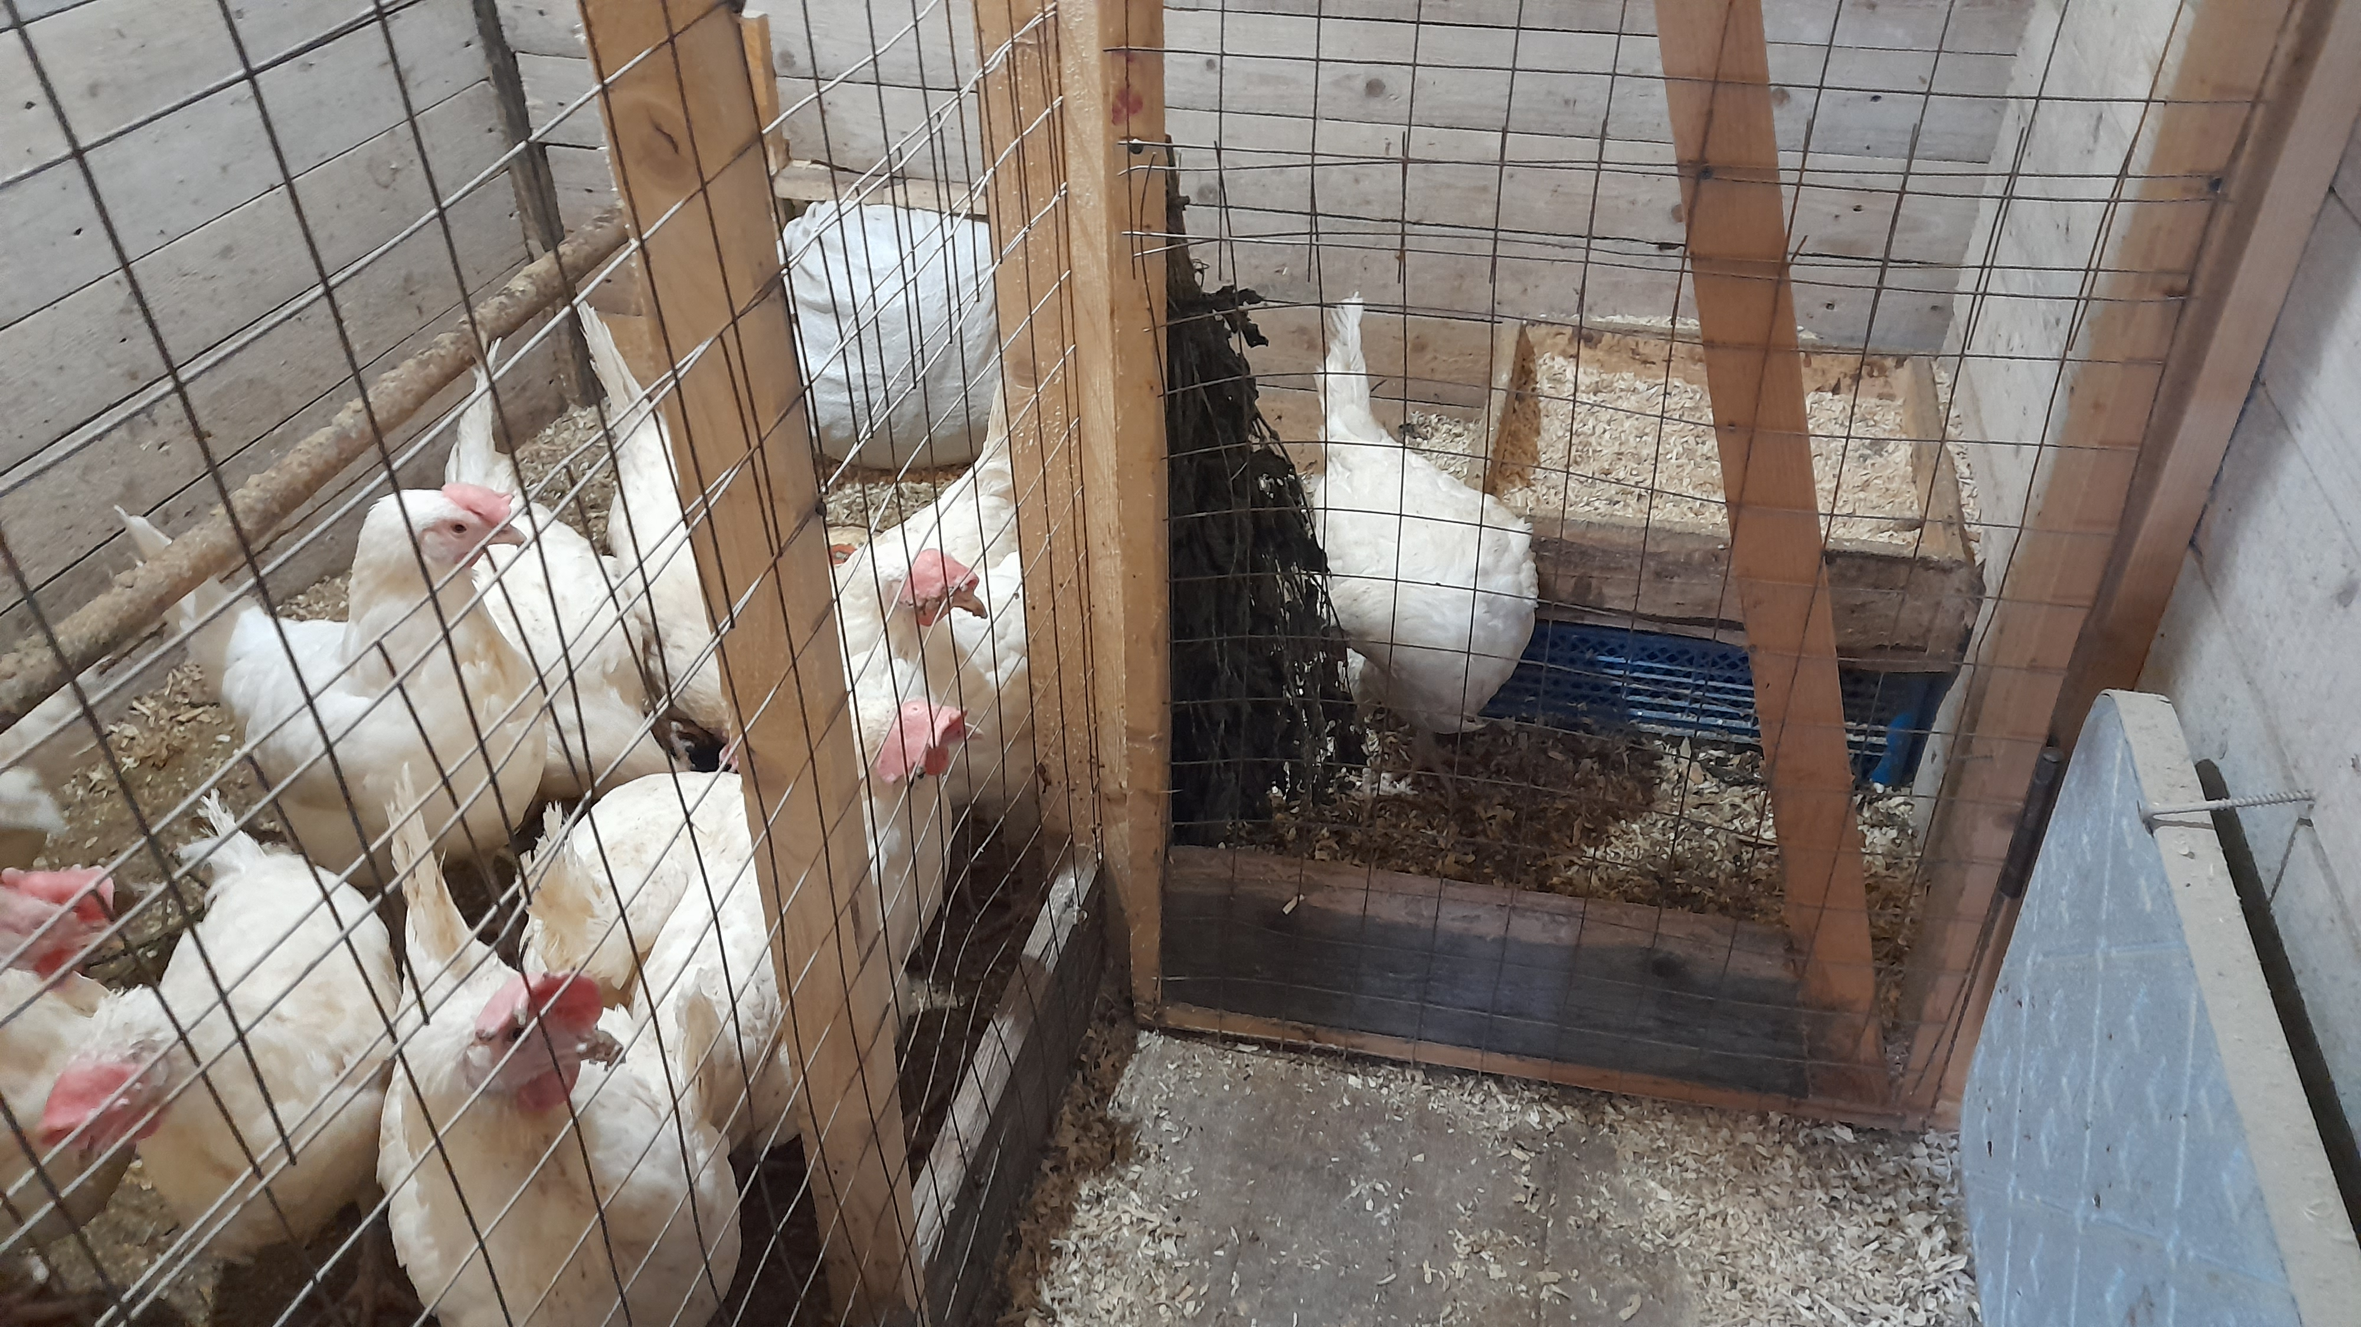
ИСПЫТАНИЯ
Здесь проходили испытания:
1) Тест работоспособности
2) Тест временем
Ни один курятин не пострадал!

Slide 9
АНАЛОГИ
ХАРАКТЕРИСТИКА | «SmartChicken» | «МойКурятник.рф»
Интерфейсы для подключения модулей
Диапазон измерений окружающей среды | Шире
Стоимость | ~2500р | 3750р
ПРИЕМУЩЕСТВО
НЕЙТРАЛЬНОСТЬ
НЕДОСТАТОК

Slide 10
ПЕРСПЕКТИВЫ
Контроллер
Приложение
Полная печатная плата на SMD
«Мосфеты» (МОП-транзисторы) для нагрузки
Кормушка и подача воды
Подключение через Интернет
Добавление новых функций и режимов работы
Увеличение функционала с упрощением интерфейса.
Telegram-бот

Slide 11
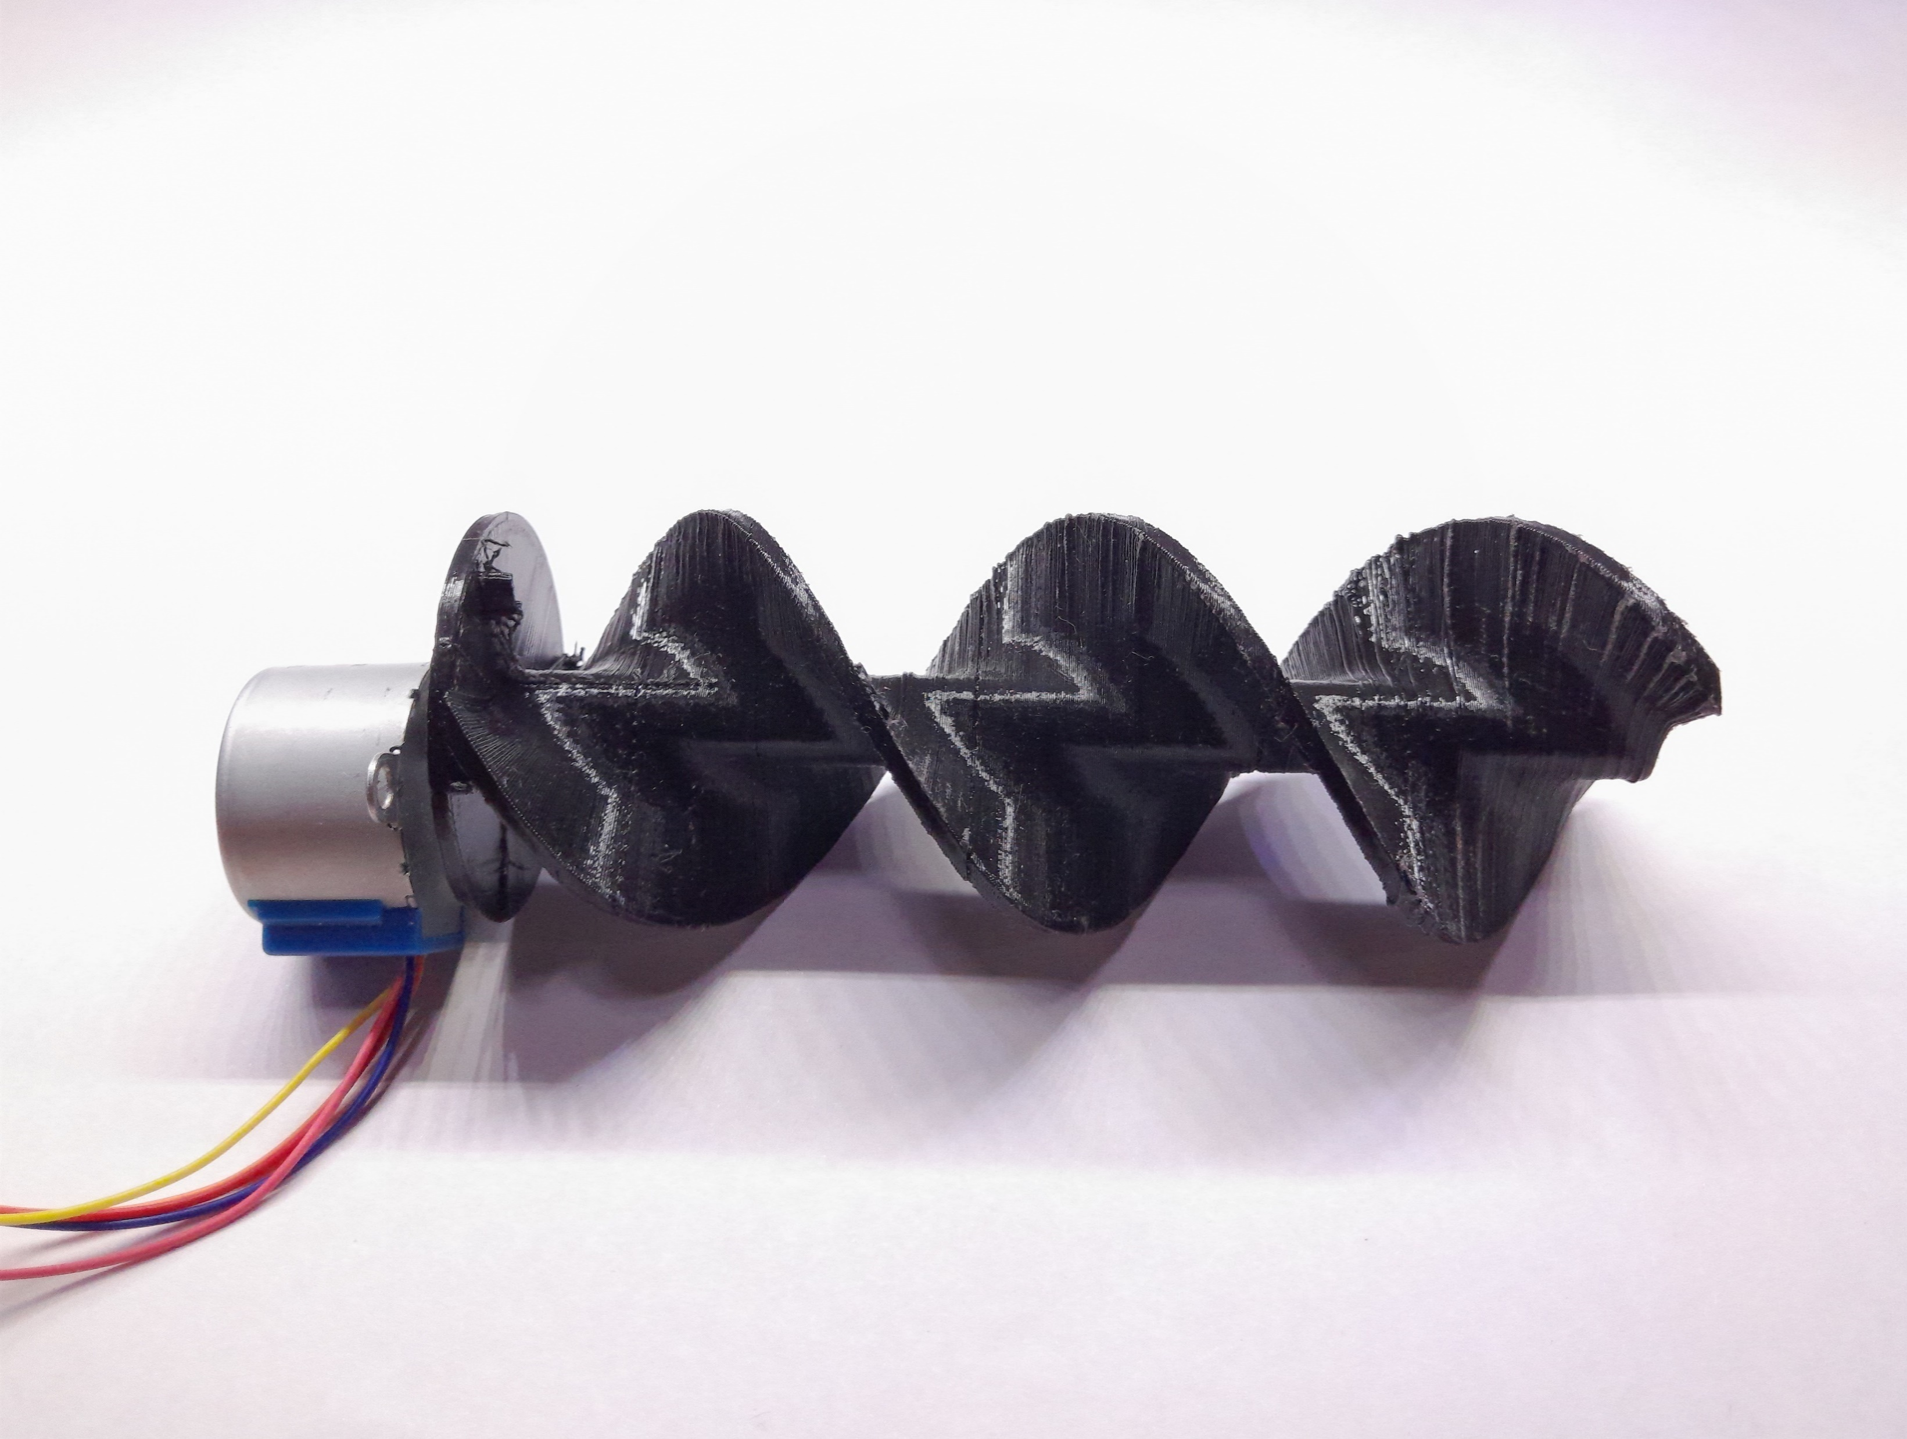
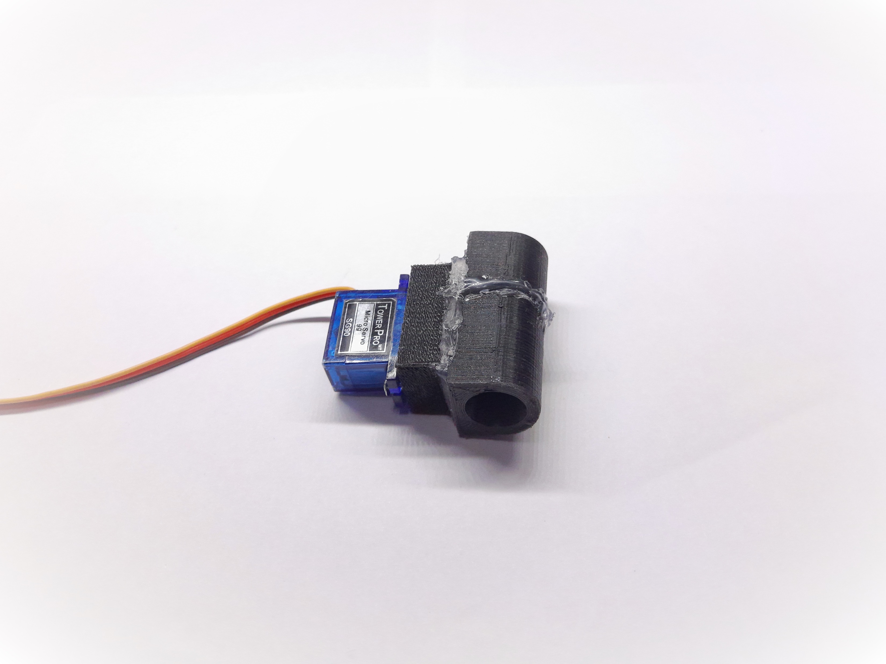
НАРАБОТКИ
Винт Архимеда
Клапан

Slide 12
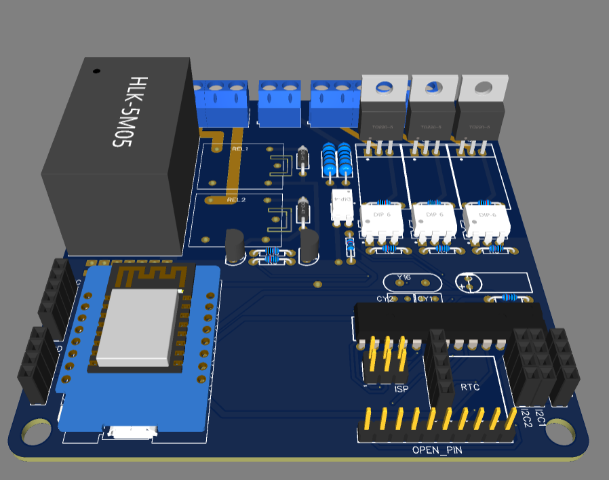
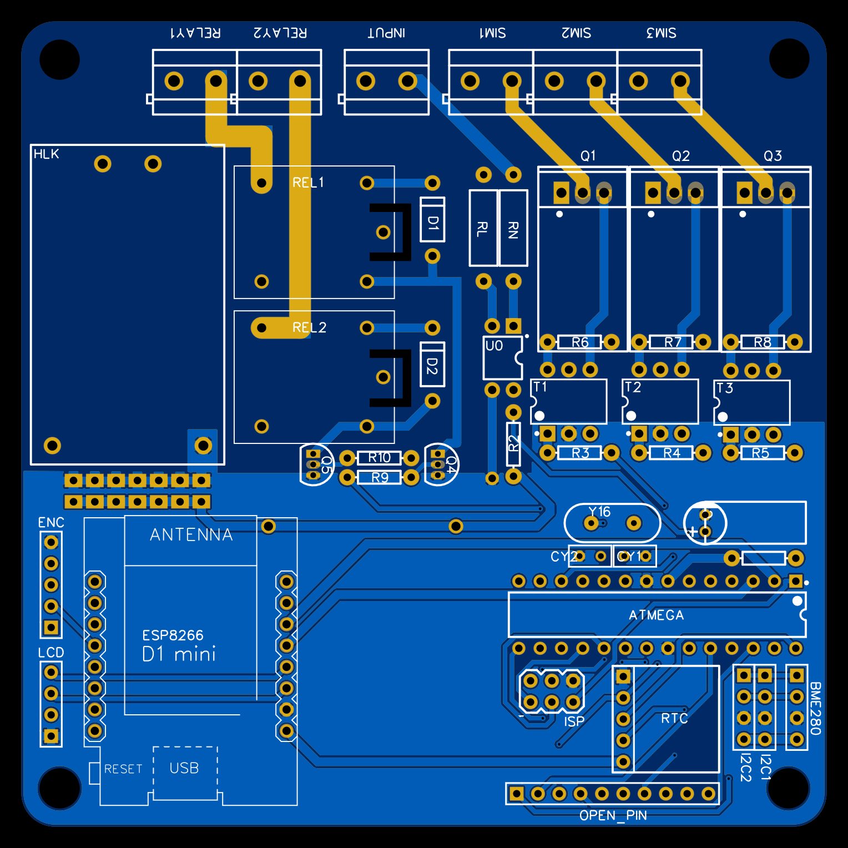
ПОЛНАЯ ВЕРСИЯ
Которая всё время разрабатывается…
Примерный 3д-вид
Передняя сторона

Slide 13
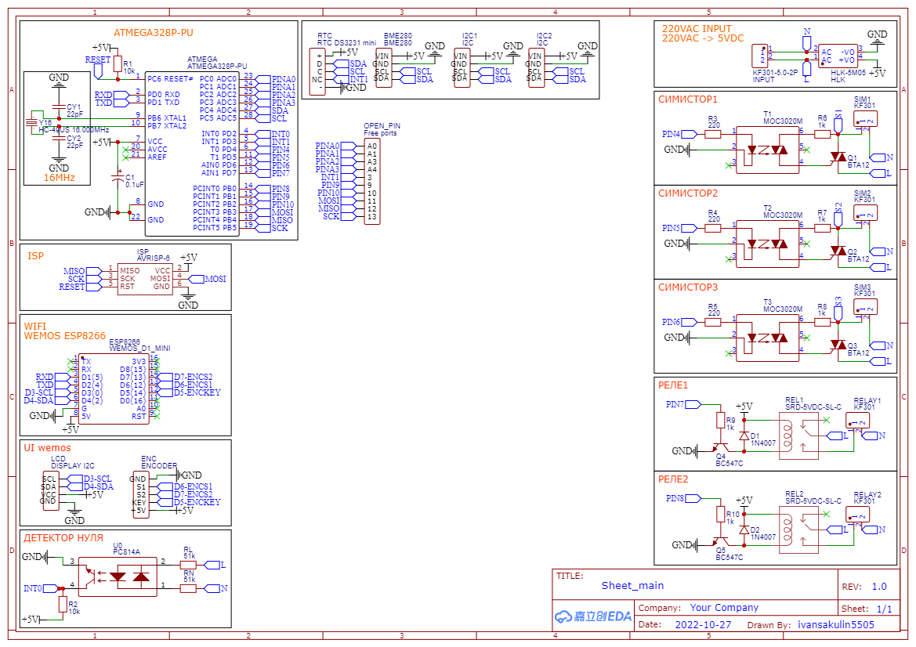
Схема
Данный проект на EasyEda создаётся так, чтобы его можно было за весьма небольшую цену заказать вместе со всеми компонентами собранным.
Совсем недавно такой возможности не стало, это проблема, но может это временно…

Slide 14

ССЫЛКИ
Ссылки
Что такое Arduino?
Что такое Android Studio?
Что такое EasyEDA?
Информация о JLCPCB
Что такое GitHub?
Аналог
Всё по проекту должно быть в репозитории GitHub
Контакты
ivansakulin5505@gmail.com
uchinform@ya.ru (наставник)

